Slide 1
麥子與稗子的比喻

Slide 2
讀經:
馬太 13: 24-30

Slide 3
耶穌又設個比喻對他們說: 「天國好像人撒好種在田裡, 及至人睡覺的時候, 有仇敵來, 將稗子撒在麥子裡就走了。

Slide 4
到長苗吐穗的時候, 稗子也顯出來。 田主的僕人來告訴他說: 『主啊, 你不是撒好種在田裡嗎?從哪裡來的稗子呢?』

Slide 5
主人說: 『這是仇敵做的。』
僕人說: 『你要我們去拔出來嗎？』

Slide 6
主人說: 『不必, 恐怕拔稗子, 連麥子也拔出來。 容這兩樣一齊長, 等著收割。

Slide 7
當收割的時候, 我要對收割的人說:先將稗子拔出來, 捆成捆, 留著燒, 唯有麥子要收在倉裡。』」

Slide 8
麥子與稗子的比喻

Slide 9
你是否曾在教會裡被人傷害過，並疑問：「為什麼神允許這種事發生？ 」

Slide 10
為什麼神不直接現在就清除教會中那些邪惡的
、虛偽的基督徒及錯誤的教導？

Slide 11
難道這一切都是神的計劃的一部分嗎？

Slide 12
今天我們繼續「神的國度」系列講道。我們將學習馬太福音13章中的七個比喻中的第二個。

Slide 13
「神的國度」不是一個要我們去的地方，而是神的統治要在人心中紮根，改變我們的想法及生活方式。

Slide 14
神的國度的七個比喻:
四種土壤
麥子與稗子
芥菜種
麵酵
田裡的寶藏
珍貴的珍珠
好魚及壞魚

Slide 15
4. 麵酵
5. 田裡的寶藏
6. 昂貴的珍珠
7. 好魚及壞魚

Slide 16
上次我們學習了四種土壤的比喻，它告訴我們四種類型的人以及他們如何都能接受福音。

Slide 17
回顧四種土壤：
1. 路徑 - 僵硬的土壤讓曝露的種子被吃掉了。

Slide 18
2. 很多石頭的土壤 –
很快就發芽，但沒有真正可生根的土壤，因此會很快就死了。

Slide 19
3. 荊棘多的地方 - 種子被世上的誘惑包圍，沒辦法接觸到土壤而發芽。

Slide 20
4. 良好的土壤 – 種子得到保護，可以生根並吸取養分，然後植物成長並結出果實。

Slide 21
但我們發現，在有愛心的基督徒的幫助下，神可以將這三種不良土壤變成良好土壤。

Slide 22
今天我們要研究麥子和稗子的比喻。

Slide 23
今天的問題是: 為什麼神不現在就把教會裡的邪惡和假基督徒清除出去？

Slide 24
這個比喻給出的答案是: 神允許善與惡暫時同時發展，是為了拯救更多的人。

Slide 25
雜草會吸收原本可以用於農作物生長的養分，因此可能會降低糧食的產量。

Slide 26
稗子在未成熟時看起來很像麥子。要成熟時才容易分辨的出來。

Slide 27
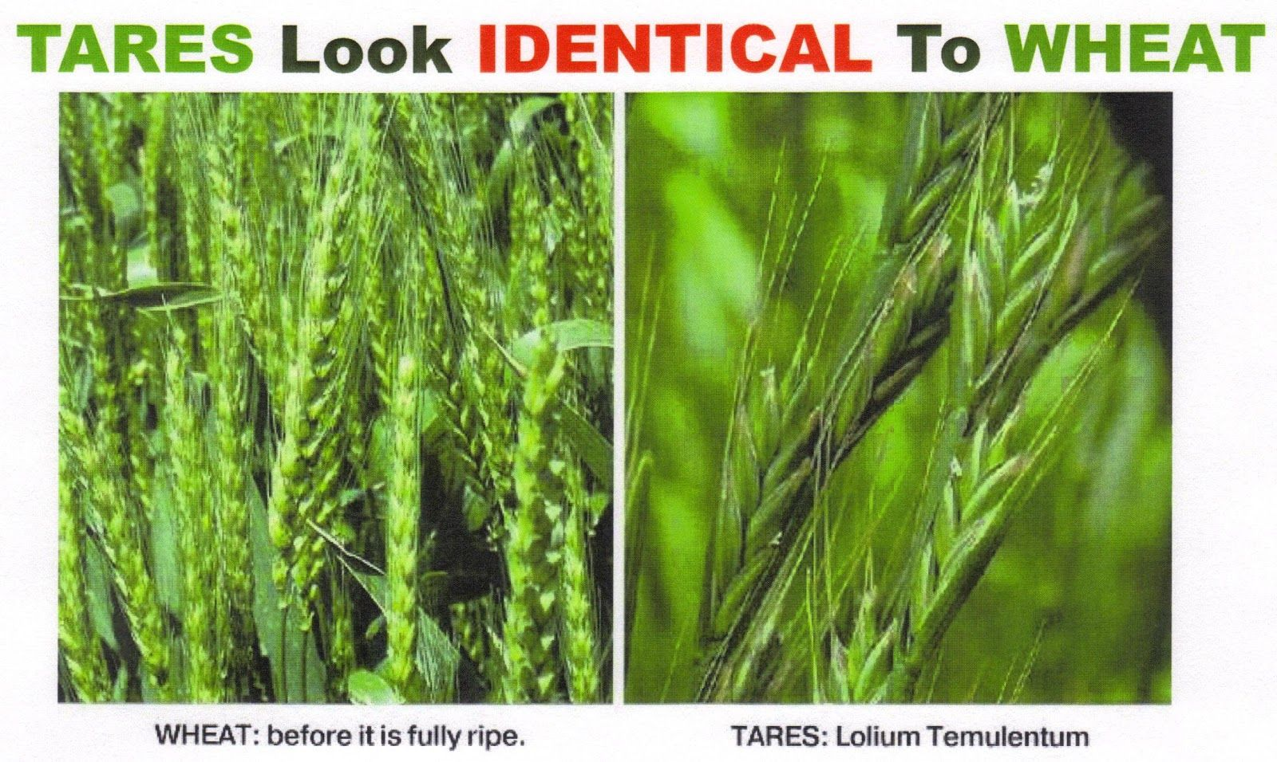
麥子 稗子

Slide 28
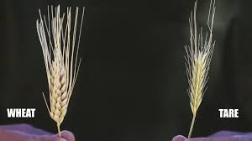
麥子 稗子

Slide 29
農民在播種前都要小心的把稗子從要種的種子中除掉。

Slide 30
但是他的敵人想要傷害他的農作物及收成，所以故意投一些稗子到他的田裡。

Slide 31
那農夫的兩個選擇：
1. 生長時去除稗子
2. 收割時去除稗子

Slide 32
耶穌教導說：在收割的時候才除去稗子，免得不小心也拉起了麥子。

Slide 33
這片田地像徵教會，其中既有真信徒也有假信徒。

Slide 34
這敵人是魔鬼。 他想讓人們遠離神並摧毀基督的教會。

Slide 35
麥子代表真正的基督徒。稗子代表具有邪惡意圖的假基督徒。

Slide 36
真與假的基督徒都存在於任何教會中，魔鬼想要利用假基督徒來傷害真基督徒。

Slide 37
哥林多後書 11:13-15 -
那等人是假使徒，行事詭詐，裝作基督使徒的模樣。
這也不足為怪，因為連撒旦也裝作光明的天使。 所以，他的差役若裝作仁義的差役，也不算稀奇。他們的結局必然照著他們的行為。

Slide 38
這也不足為怪，因為連撒旦也裝作光明的天使
。 所以，他的差役若裝作仁義的差役，也不算稀奇。

Slide 39
他們的結局必然照著他們的行為。

Slide 40
稗子會使人類似酒醉、生病、甚至死亡。它是罪惡的意表。

Slide 41
因此，這些教會中的假基督徒可能會導致其他人去遠離神。

Slide 42
但是通常很難在教會中分辨出這些假基督徒，就像很難分辨出稗子一樣。

Slide 43
事實上，要表現敬虔的外表和隱藏自己的真實意圖一陣子是蠻容易的。

Slide 44
在生長時期很難分辨出麥子與稗子。在收穫時間卻很容易。

Slide 45
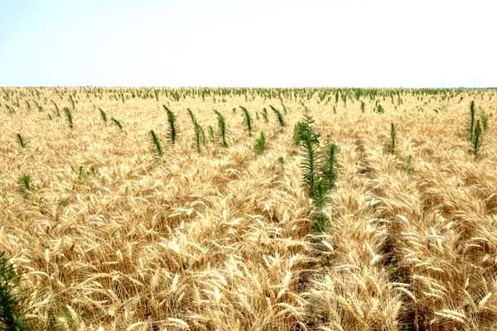
稗子在收割時脫穎而出，很容易看出來。

Slide 46
小麥成熟時變成褐色。 稗子顏色較深，接近黑色。

Slide 47
同樣的，辨別人們的最佳方法是看他們所結的果實。

Slide 48
馬太福音 7:17-18 -
凡好樹都結好果子，
唯獨壞樹結壞果子。 好樹不能結壞果子，
壞樹不能結好果子。

Slide 49
那些虛假的基督徒會悔改並變得好嗎？

Slide 50
在自然界中，稗子不會變成麥子。 但若該人願意，神可以讓假基督徒變成真的基督徒。

Slide 51
神讓人們去做出這樣的選擇。祂不會強迫人去歸回祂。

Slide 52
最終審判之前的時間是悔改的時間。 我們的神是給第二次機會的神。

Slide 53
啟示錄 3:20 - 看哪，我站在門外叩門；若有聽見我聲音就開門的，我要進到他那裡去，我與他、他與我一同坐席。

Slide 54
還有，神可以利用教會中的不良分子來幫助真正的基督徒成長。

Slide 55
我們在許多次的講道中都談過了這一點，由其是洗衣機的比喻。

Slide 56
但是當最終審判到來時
，邪惡的人將被清除，以免造成更大的傷害。

Slide 57
神不想讓懷有惡意的人承受永生。

Slide 58
農夫必須在收割的麥子中挑出稗子。有兩個重要原因:

Slide 59
首先，他們要防止人吃稗子而生病甚至死亡。

Slide 60
其次，他們不希望稗子留在種子庫中並在下一個撒種季節時被播種在麥田中。

Slide 61
因此，農夫必須除去稗子。 問題是何時進行。

Slide 62
兩種選擇是：
1. 在生長季節(收割前)就拔除雜草
2. 在收割時才拔除

Slide 63
第一個選擇是在他們比較不忙的時候去做。

Slide 64
這做法有助於幫助麥子保留住土壤內的養分。

Slide 65
但耶穌不想這樣做，因為他擔心會損壞麥子。

Slide 66
當人們試圖在教會中施加審判時，他們經常會傷害到教會內外的許多人。

Slide 67
聖經教導我們要讓神當審判官，讓神去申張正義和執行審判。

Slide 68
因為我們看不見人心，但神能看見。

Slide 69
雅各書 4:12 - 設立律法和判斷人的只有一位, 就是那能救人也能滅人的。你是誰, 竟敢論斷別人呢？

Slide 70
第二個選擇可避免損壞麥子，從而使麥子的產量可達到最高。

Slide 71
這選擇卻會在農民最忙的時候要求他們付出更多的勞力。

Slide 72
土壤也必須非常好。這樣儘管有一些稗子，所有的小麥仍能獲得足夠的營養。

Slide 73
從這個決定中我們可以看到神的意圖。

Slide 74
為了確保小麥的最高產量，祂用了祂的耐心並選擇在最忙的時候做更多的工作。

Slide 75
土壤意表基督的教會。靠著神，它能有足夠的養分所以有一些稗子不是問題。

Slide 76
在審判之前，神還會給假基督徒悔改及歸回神的機會。

Slide 77
彼得後書 3:9 - 主所應許的尚未成就，有人以為他是耽延，其實不是耽延，乃是寬容你們，
不願有一人沉淪，乃願人人都悔改。

Slide 78
不願有一人沉淪，乃願人人都悔改。

Slide 79
在大自然中，稗子不能變成麥子。但是神可以改變人心，將罪人變成義人。

Slide 80
以西結 36:26 - 我也要賜給你們一個新心，將新靈放在你們裡面，又從你們的肉體中除掉石心，賜給你們肉心。

Slide 81
神是最好的和最終的審判官。 祂可以看透人的內心。

Slide 82
一些看似很虔誠的基督徒事實上是假的，而一些不起眼的基督徒則是真誠和真實的。

Slide 83
當你看到假基督徒興旺發達時，不要沮喪。
審判一定會來，只是還沒到 !

Slide 84
在審判時，稗子將被拔除並毀滅掉。

Slide 85
燒掉的稗子可成為下季農作物的養分。

Slide 86
那需要去分出和燃燒稗子的是神，而不是我們
。

Slide 87
在人類歷史上，試圖審判他人的基督徒造成了許多悲劇。

Slide 88
例如：
西班牙宗教裁判所
美國麻省塞勒姆女巫審判

Slide 89
要有耐心，讓神當審判官。 祂是一個公義又正確的法官。

Slide 90
但是，如果基督徒的惡行清晰可見呢？ 我們是否允許他們破壞基督的教會和其他的基督徒？

Slide 91
在這種情況下，我們要用愛和證據去面對那個人：

Slide 92
馬太福音 18:15-17 - 耶穌說:「倘若你的弟兄得罪你, 你就去，趁著只有他和你在一處的時候，指出他的錯來。
他若聽你，你便得了你的弟兄。 他若不聽，你就另外帶一兩個人同去，要憑兩三個人的口作見證，句句都可定準。 若是不聽他們，就告訴教會。若是不聽教會，就看他像外邦人和稅吏一樣。」

Slide 93
他若聽你，你便得了你的弟兄。 他若不聽，你就另外帶一兩個人同去，要憑兩三個人的口作見證，句句都可定準。

Slide 94
若是不聽他們，就告訴教會。若是不聽教會，就看他像外邦人和稅吏一樣。」

Slide 95
不要以世俗的方式來處裡，例如公開指責、羞辱、威脅或報復。

Slide 96
如果可能，基督徒之間的爭端應該在基督徒的圈內以愛心解決。

Slide 97
神有耐心，但收割的季節終將到來。你想成為麥子還是稗子？

Slide 98
你不必現在就是完美無缺的，但你的心必需是善良、正直、並追求神的。

Slide 99
彌迦書 6:8 –
世人哪！耶和華已指示你何為善。他向你所要的是什麼呢？
只要你行公義，好憐憫，存謙卑的心，與你的神同行。

Slide 100
只要你行公義，
好憐憫，
存謙卑的心，
與你的神同行。

Slide 101
對神來說，你的誠心和意圖比你的成就要重要得多。

Slide 102
馬太福音 25:21 -
主人說：『好，你這又良善又忠心的僕人，你在不多的事上有忠心，
我要把許多事派你管理。可以進來享受你主人的快樂！』

Slide 103
我要把許多事派你管理
。可以進來享受你主人的快樂！』

Slide 104
主人不是說 :「你是聰明又能幹的僕人。」

Slide 105
我們中的一些人一開始是稗子。我們最初來到教會或成為基督徒的動機可能不是正確的。

Slide 106
神是有耐心的，但收割的季節快到了。到那時候，麥子和稗子將會被分別出開。

Slide 107
所以問題不只在於我們自稱是麥子還是稗子，真正的問題是：我們正在變成什麼？

Slide 108
如果你不確定自己是麥子還是稗子，那就快悔改並請神向你展示你的心並讓你的心轉回正直
。

Slide 109
我們的神是慈愛的。祂給你選擇的機會，也給你時間做出正確的決定
。

Slide 110
不要拖延，因為你不知道那一天是你的最後一天！

Slide 111
「神已承諾，因你的悔改你可以得救；但神未曾承諾，因你的拖延而給你明天。」
– 聖奧古斯丁

Slide 112
願我們有一日在天堂裡的小麥倉庫見！

Slide 114
以下是未使用的稗子資訊。它們不會出現在講道PPT中，但可用於查經及深度研究。

Slide 115
所有農民都有一個目標: 通過生產盡量多的優良農產品來賺最多的錢。

Slide 116
這表示農夫必須：
確保農產品的品質
達到最大的產量
並以最低的成本完成
以上兩個目標

Slide 117
農產品的生產最大的問題之一是田間雜草。雜草可能會減少最終農作物的品質及產量。

Slide 118
稗子的學名是 Lolium temulentum。 “Temulentum” 在拉丁文中的意思是 “喝醉”。

Slide 119
稗子經常感染有毒的黴菌。這也會引起其他的疾病。

Slide 120
人可以會因為吃太多稗子而死亡，就像罪惡可以摧毀人的靈魂一樣。

